Slide 1
מערכת שידורים לאומית
שקופית זו היא חובה
עליכם להתקין את הפונט Varela Round לפני תחילת העבודה.
אם ברצונכם לצפות בהנחיות להתקנת פונט Varela Round, תוכלו לעשות זאת בקלות.
צפו בסרטון הבא:
https://www.youtube.com/watch?v=NN9IgGTwbF0&feature=youtu.be
קישור להורדת הפונט
(אשרו את הודעת האבטחה)

Slide 2
מבוא למבנה המחשב
שקופית זו היא חובה
מלאו את פרטי השיעור, המקצוע והמורה .
(אין צורך להשאיר את הכיתובים "שם השיעור" , "המקצוע", מחקו אותם וכתבו רק את הפרטים עצמם).
קורס מערכות מחשב ואסמבלי
צביקה שטרקמן

Slide 3
מה נלמד היום
פרטו בשקופית זו את נושאי הלימוד של השיעור
בסיסי הספירה השימושיים במחשב: 2 ו-16
המרות בין הבסיסים 10, 2, 16
פעולות חשבון בבסיסים שונים

Slide 4

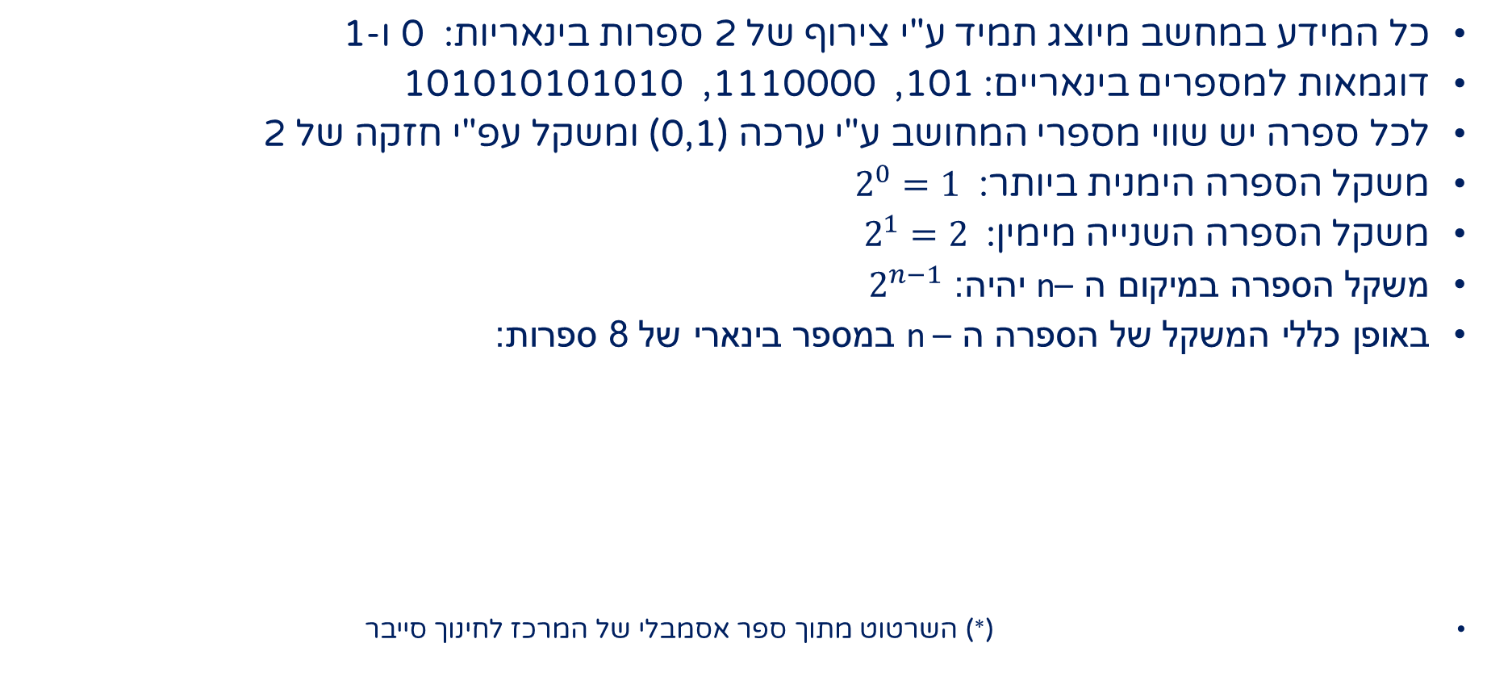
בסיס 2 – בינארי (binary)
פריסה 1
(הפריסות שונות זו מזו במיקום תיבות הטקסט וגרפיקת הרקע,
ותוכלו לגוון ביניהן)
כל המידע במחשב מיוצג תמיד ע"י צירוף של 2 ספרות בינאריות: 0 ו-1
דוגמאות למספרים בינאריים: 101, 1110000, 101010101010
לכל ספרה יש שווי מספרי המחושב ע"י ערכה (0,1) ומשקל עפ"י חזקה של 2
משקל הספרה הימנית ביותר: $2^{0}=1$
משקל הספרה השנייה מימין: $2^{1}=2$
משקל הספרה במיקום ה –n יהיה: $2^{n−1}$
באופן כללי המשקל של הספרה ה – n במספר בינארי של 8 ספרות:
(*) השרטוט מתוך ספר אסמבלי של המרכז לחינוך סייבר
את השקופית הזו תוכלו לשכפל, על מנת ליצור שקופיות נוספות הזהות לה – אליהן תוכלו להכניס את התכנים.
כדי לשכפל אותה, לחצו עליה קליק ימיני בתפריט השקופיות בצד ובחרו
"שכפל שקופית" או "Duplicate Slide"
(מחקו ריבוע זה לאחר הקריאה)

Slide 5
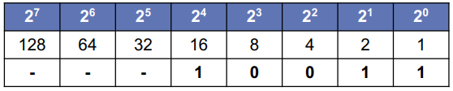
דוגמא
פריסה 2
(הפריסות שונות זו מזו במיקום תיבות הטקסט וגרפיקת הרקע,
ותוכלו לגוון ביניהן)
המספר הבינארי 100112:
ערכו העשרוני הוא: 100112 = 16+0+0+2+1 = 19D
את השקופית הזו תוכלו לשכפל, על מנת ליצור שקופיות נוספות הזהות לה – אליהן תוכלו להכניס את התכנים.
כדי לשכפל אותה, לחצו עליה קליק ימיני בתפריט השקופיות בצד ובחרו
"שכפל שקופית" או "Duplicate Slide"
(מחקו ריבוע זה לאחר הקריאה)
(*) מתוך ספר אסמבלי של המרכז לחינוך סייבר

Slide 6
בדיקה
נבצע את ההמרה ההפוכה – נמצא מה ערכו של D19 בבסיס בינארי?
איך? חלוקה ב- 2
התוצאה: 19D = 100112
שארית | פעולה
1 | 19:2 = 9
1 | 9:2 = 4
0 | 4:2 =2
0 | 2:2 = 1
1 | 1:2 = 0

Slide 7

בסיס 16 – הקסדיצמלי - Hexadecimal
בבסיס 16 יש 16 ספרות, איך?
מוסיפים 6 אותיות ונותנים להם ערך מספרי

Slide 8
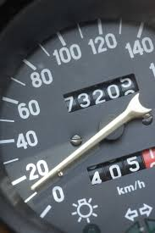
בסיס 16 – הקסדיצמלי - Hexadecimal
איך סופרים?
0, 1, 2, 3, 4, 5, 6, 7, 8, 9, A, B, C, D, E, F
10, 11, ,,,,,….,,,,,,19, 1A, 1B, 1C, 1D, 1E, 1F
20, 21,, 2E, 2F
30,,,3F, 40,,,, 4F, 50, 60, 70, 80
90, 91,,,,,, 9F
A0, A1, A2, A3,,,,,, A9, AA, AB, AC, AD, AE, AF
B0,,,,, BF
C0,,,, CF D0,,,,,DF E0,,,,,EF
F0, F1,,,,,,,,,,,,,,,,,,,, FF
100
שימו לב, מעתה והלאה נקפיד לסמן: 100h או 0x9ABC
אם המספר מתחיל באות נוסיף 0 לפניו: 0F5h

Slide 9
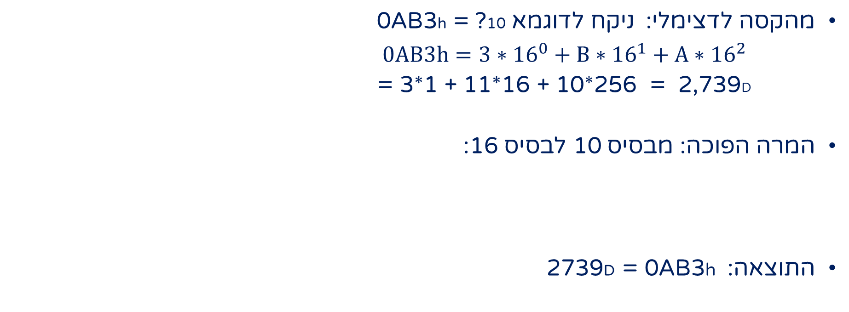
איך ממירים בין הקסהדצימלי לדצימלי?
מהקסה לדצימלי: ניקח לדוגמא 0AB3h = ?10
$$0AB3h=3∗{16}^{0}+B∗{16}^{1}+A∗{16}^{2 }$$
= 3*1 + 11*16 + 10*256 = 2,739D
המרה הפוכה: מבסיס 10 לבסיס 16:
התוצאה: 2739D = 0AB3h
שארית | פעולה
3 | 2739: 16 = 171
11 = Bh | 171 :16 = 10
10 = Ah | 10 : 16 = 0

Slide 10
המרה בין בינארי להקסהדצימלי
הקסה (16) | בינארי (בסיס 2)
0 | 0000
1 | 0001
2 | 0010
3 | 0011
4 | 0100
5 | 0101
6 | 0110
7 | 0111
8 | 1000
9 | 1001
A | 1010
B | 1011
C | 1100
D | 1101
E | 1110
F | 1111
2 בסיסי ספירה החשובים ביותר בקורס
תכונה מיוחדת – כל 4 ספרות בינאריות מומרות לספרה הקסדצימלית אחת
דוגמה: המספר 0xA7 יומר ל:
A= 1010, 7 = 0111
לכן: 0xA7h = 101001112

Slide 11
עוד דוגמאות
מה ערך המספר 9A3Fh בבסיס 2?
1001 1010 0011 1111
10011010001111112
מה ערכו של המספר הבינארי הבא 1011011110 בהקסה?
יש לחלק לרביעיות מהצד הימני (הפחות משמעותי):
10 1101 1110
ולהשלים 0-ים משמאל (בצד היותר משמעותי):
0010 1101 1110 = 2DEh
ההצגה בהקסה יעילה ונוחה לעבודה עם מחשבים

Slide 12
תרגילים
בסיס 2 | בסיס 10 | בסיס 16
101010112 | ? | ?
? | 176 | ?
? | ? | 0xFF
? | ? | 3A2h

Slide 13
פתרון לתרגילים
בסיס 2 | בסיס 10 | בסיס 16
101010112 | ? | ?
? | 176 | ?
? | ? | 0xFF
? | ? | 3A2h

Slide 14
סיכום
למדנו על 2 בסיסי הספירה החשובים בעבודה עם מחשבים:
  בינארי (2)
  הקסהדצימלי (16)
למדנו לעבור בקלות בין בינארי להקסה
ההמשך: פעולות חשבון בבסיסם שונים

Slide 15
מה נלמד
פרטו בשקופית זו את נושאי הלימוד של השיעור
פעולות חשבון בבסיס 2, 16

Slide 16
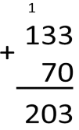

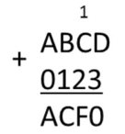
חיבור
בסיס 10:
  ה- 1 שמועבר לספרת המאות נקרא נשא (carry)
בסיס 2:
בסיס 16:
(*) הדוגמאות מתוך ספר אסמבלי של המרכז לחינוך סייבר

Slide 17
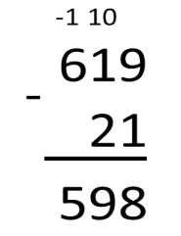
חיסור – בסיס 10
אם הספרה התחתונה קטנה מהעליונה – חיסור פשוט
אם הספרות שוות – התוצאה 0
אם התחתונה גדולה מהעליונה – יש צורך ללוות (נשא שלילי)
עבור הבסיסים 2 ו-16 הרעיון דומה.
(*) הדוגמאות מתוך ספר אסמבלי של המרכז לחינוך סייבר

Slide 18
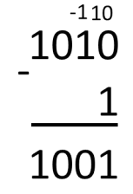
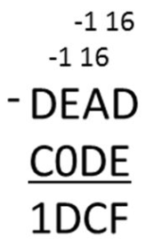
חיסור בבסיסים 2 ו-16
בסיס 2:
בסיס 16:
(*) הדוגמאות מתוך ספר אסמבלי של המרכז לחינוך סייבר

Slide 19
תרגילים בחיבור (+)
בסיס 16 בסיס 2
X+Y | Y | X
? | 0102 | 10102
? | 10102 | 110112
? | 01112 | 11112
? | 11002 | 01012
X+Y | Y | X
? | 57h | 95h
? | CDh | ABh
? | 102h | FEh
? | FFh | 99h

Slide 20
תרגילים בחיסור (-)
בסיס 16 בסיס 2
X-Y | Y | X
? | 0102 | 10102
? | 10102 | 110112
? | 01112 | 11112
? | 11002 | 101012
X-Y | Y | X
? | 57h | 95h
? | CDh | 1ABh
? | 102h | FE1h
? | FFh | 299h

Slide 21
סיכום
למדנו לחבר ולחסר בבסיס 2 ובבסיס 16.
בחיבור – נוצר לעתים נשא (carry).
בחיסור – יש לעתים צורך "ללוות" 1.
חשוב: לא להתבלבל, לשים לב לספרות ולבסיסי המספרים.
רצוי לבדוק ע"י פעולה הפוכה.

Slide 22

שקופית זו היא חובה
שימוש ביצירות מוגנות בזכויות יוצרים ואיתור בעלי זכויות
השימוש ביצירות במהלך שידור זה נעשה לפי סעיף 27א לחוק זכות יוצרים, תשס"ח-2007. אם הינך בעל הזכויות באחת היצירות, באפשרותך לבקש מאיתנו לחדול מהשימוש ביצירה, זאת באמצעות פנייה לדוא"ל rights@education.gov.il

Slide 23
בנק צורות ותיבות טקסט
תוכלו להעתיק מכאן צורות, להדביק אותן בשקופית הרצויה ולמלא אותן בטקסט המתאים.
(אם אין לכם צורך בשקופית זו, מחקו אותה)
טקסט לדוגמה
טקסט לדוגמה
טקסט לדוגמה
טקסט לדוגמה
טקסט לדוגמה
טקסט לדוגמה
טקסט לדוגמה

Slide 24
טבלה לדוגמה
תוכלו להעתיק את הטבלה, להדביק אותה בשקופית אחרת ולמלא אותה בטקסט בהתאם לרצונכם. תוכלו גם למחוק שורות או עמודות שאינכם צריכים.
(אם אין לכם צורך בשקופית זו, מחקו אותה)
טקסט | טקסט | טקסט | טקסט
טקסט | טקסט | טקסט | טקסט
טקסט | טקסט | טקסט | טקסט
טקסט | טקסט | טקסט | טקסט
טקסט | טקסט | טקסט | טקסט
טקסט | טקסט | טקסט | טקסט
טקסט | טקסט | טקסט | טקסט

Slide 25
קישור למשאבים מאושרים לשימוש
ע"י משרד החינוך
מחקו שקופית זו בסיום הכנת המצגת
בזמן שידור החומרים חשוב לתת קרדיט עם שם האתר וכתובתו.
גשו לגיליון "ספקי תוכן":
ספקי תוכן, שמות משתמש וסיסמאות

Slide 26
מאגרי תמונות לשימוש ללא תשלום
וללא בעיית זכויות יוצרים
מחקו שקופית זו בסיום הכנת המצגת
שימו לב, עדיין צריך להציג קרדיט לצלם
https://www.flickr.com/
https://www.freepik.com/home
https://unsplash.com/
https://www.pexels.com/
https://www.cleanpng.com/ - מכיל תמונות רבות עם רקע לבן \ שקוף
https://pixabay.com/
https://www.freeimages.com/
http://picjumbo.com/
https://stocksnap.io/
https://www.pikiwiki.org.il/ - אתר ישראלי

